Slide 1


Strive for HAPPINESS стремись к счастью
«Братский дом интернат для престарелых и инвалидов»
Г.Братск
2025г

Slide 2
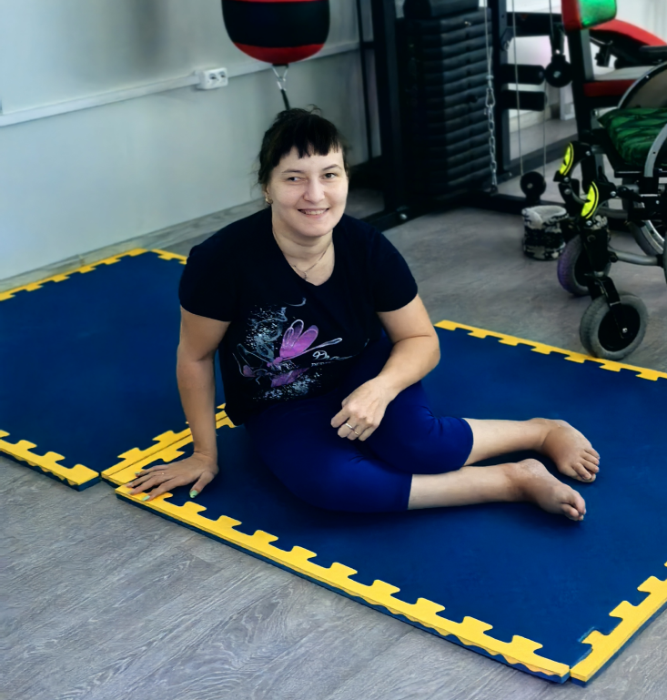
Проект «Адаптивный спорт для граждан с нарушением ментального здоровья»

Slide 3
По всему миру насчитывается около 17 миллионов детей и взрослых с ДЦП. По данным мировой статистики, предоставляемой ВОЗ, количество рожденных детей с диагнозом ДЦП составляет 2-3 случая на 1000. В России насчитывается примерно 85 тыс. детей до 17 лет с ДЦП, ежегодно в нашей стране рождается в пределах 7 тыс. детей с таким диагнозом.

Slide 4
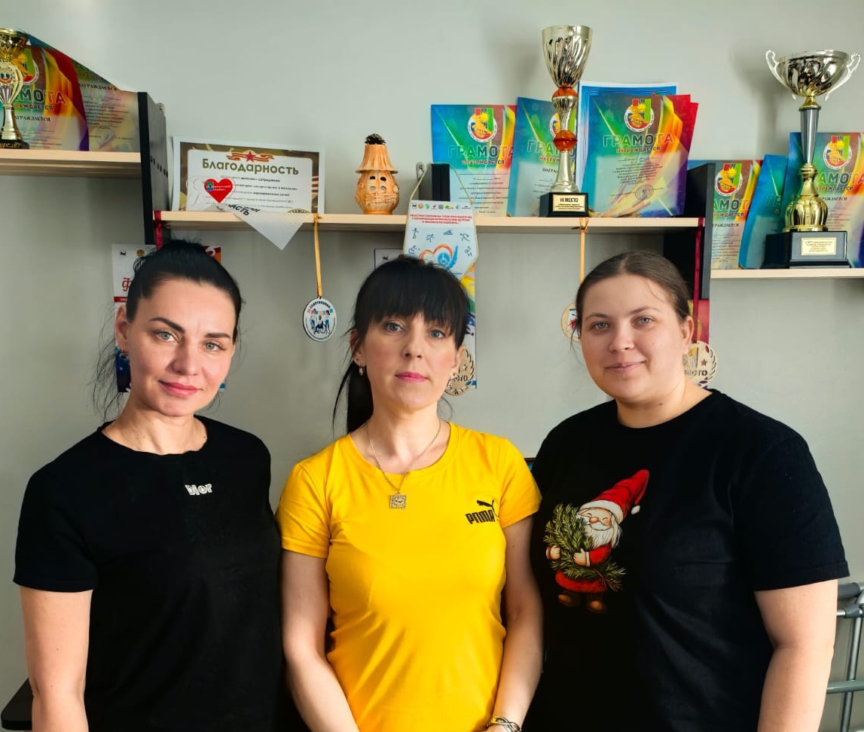
Мы команда инструктора АФК
Шавыкина Е.А Болюбаш С.А Лисичкина Е.В
Либо вместе, либо не получиться!

Slide 5
Адаптивный спорт — это специализированная форма физической активности, разработанная для людей с ограниченными возможностями, включая нарушения ментального здоровья.
Цель адаптивного спорта заключается в создании условий, позволяющих людям с различными ограничениями вести активный образ жизни, улучшать физическое состояние и социальную интеграцию.
Ментальное здоровье – это состояние психического благополучия, которые позволяет человеку осознать свои возможности, справляться с обычными жизненными стрессами, продуктивно работать и вносить вклад в жизнь своего сообщества.

Slide 6
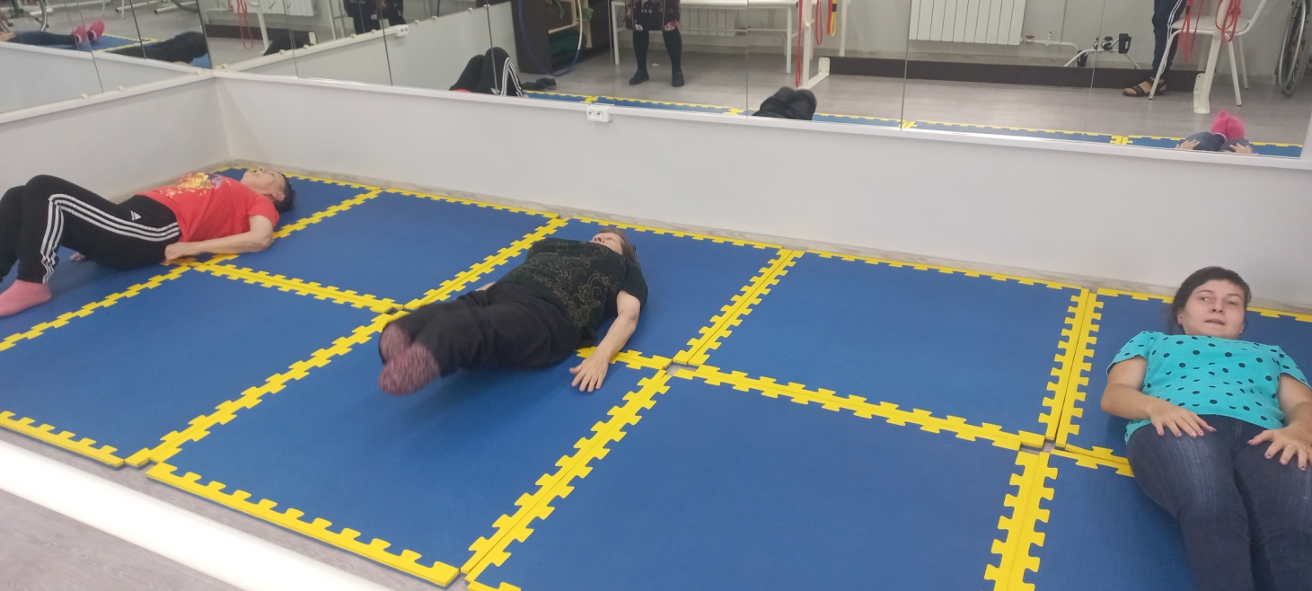
Основные цели проекта:
Социальная интеграция
Физическое развитие
Эмоциональная поддержка
Развитие когнитивных функций

Slide 7
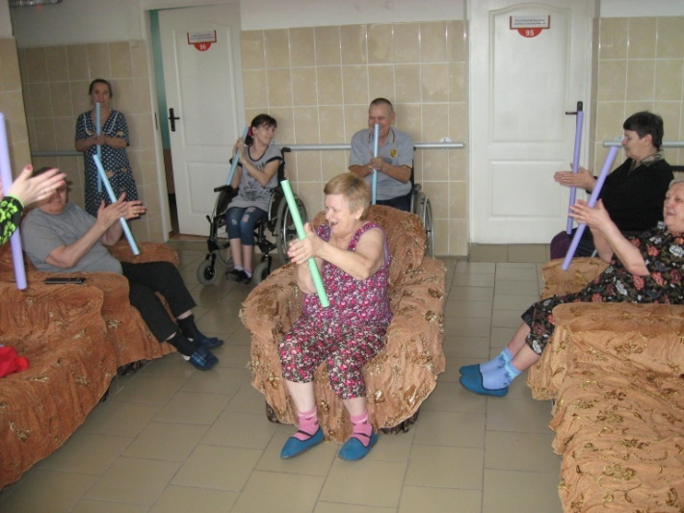
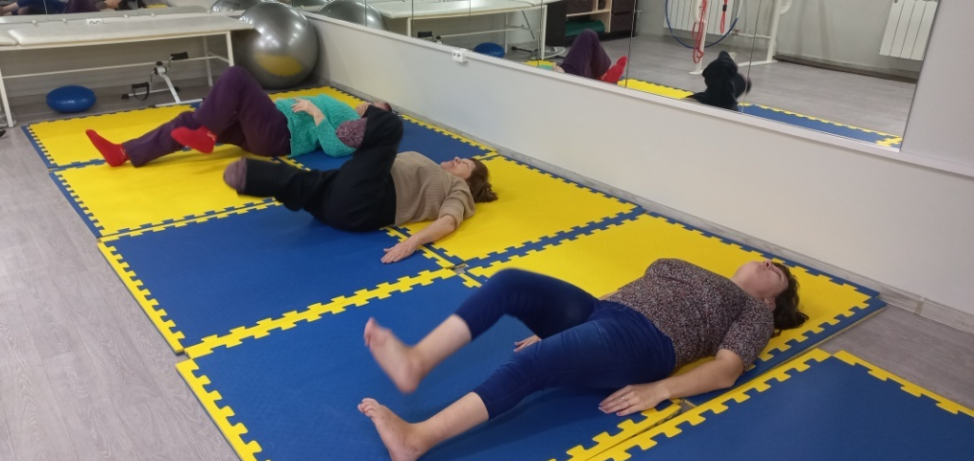
Этапы реализации:
Оценка потребностей
Разработка программы
Реализация программы
Поддержка и мотивация
Оценка результатов

Slide 8
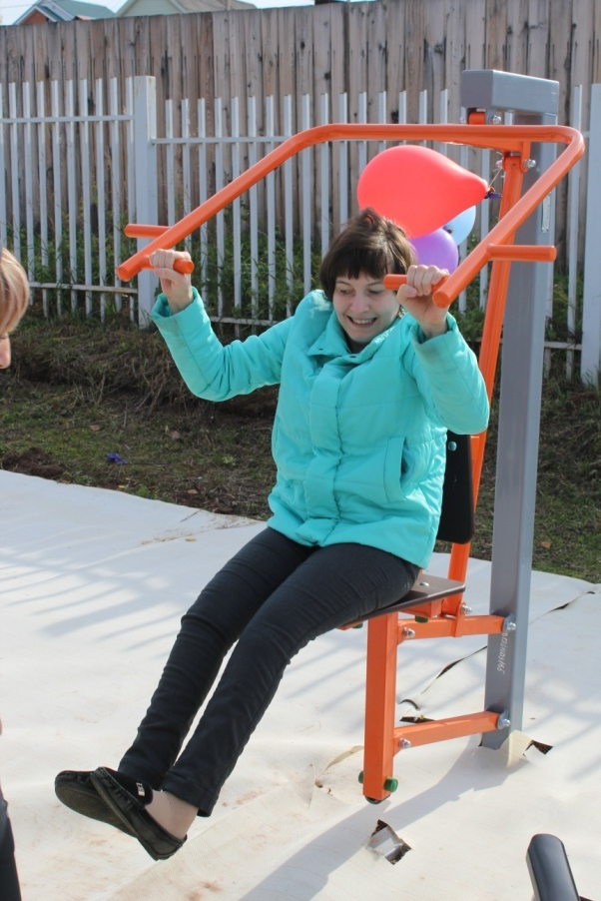
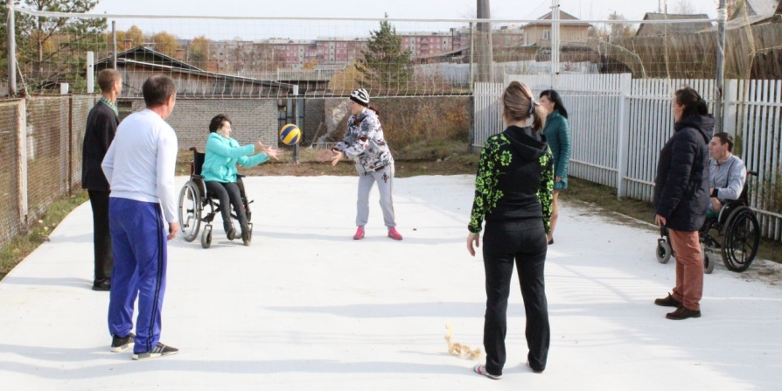
Методы работы
Индивидуальные тренировки
Групповые занятия
Игровые формы

Slide 9
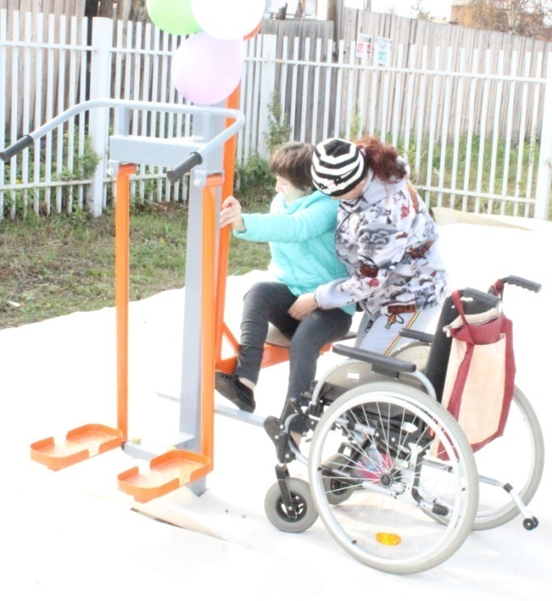
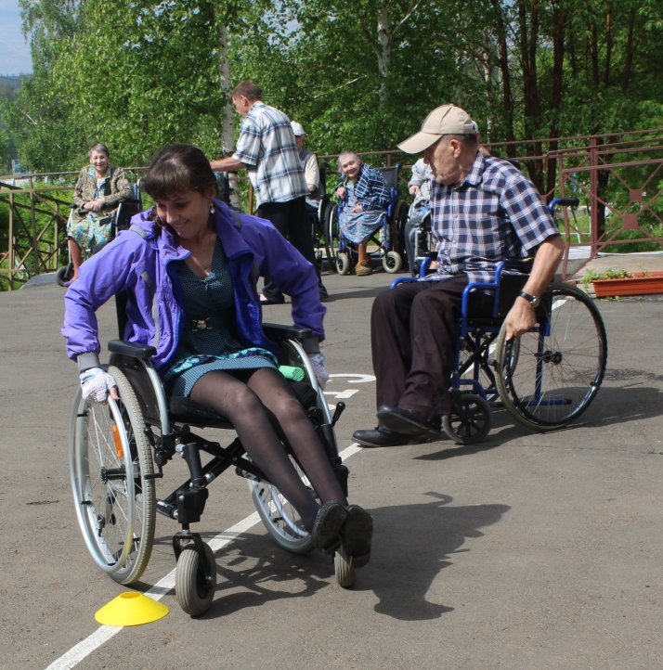
Ожидаемые результаты:
Улучшение физического состояния участников
Повышение уровня социальной адаптации и уверенности в себе
Снижение уровня тревожности и депрессии
Укрепление межличностных связей и создание поддерживающей среды

Slide 10
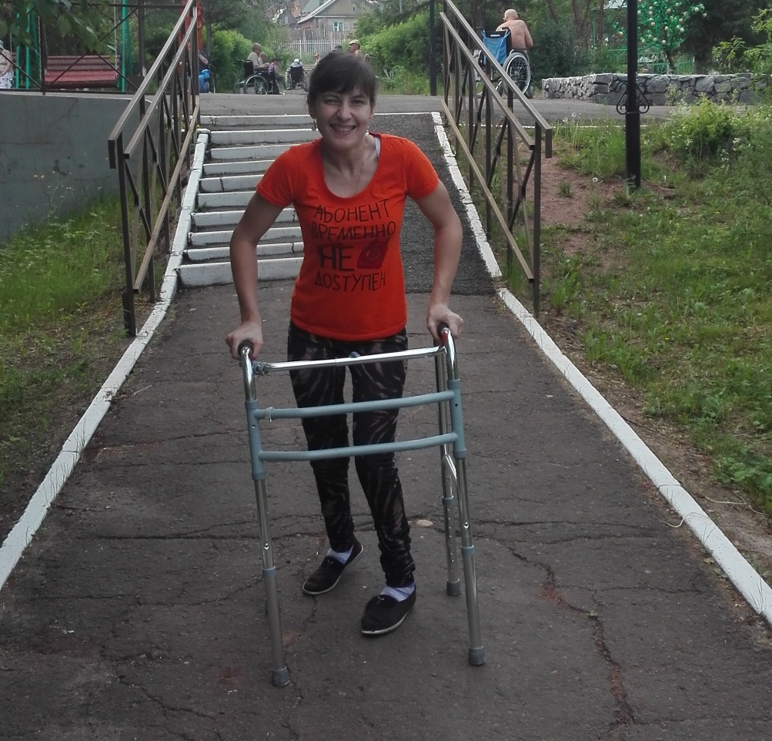
Реализация проекта
Получатель социальных услуг с нарушением ОДА
(ДЦП, нижний тетрапарез)

Slide 11
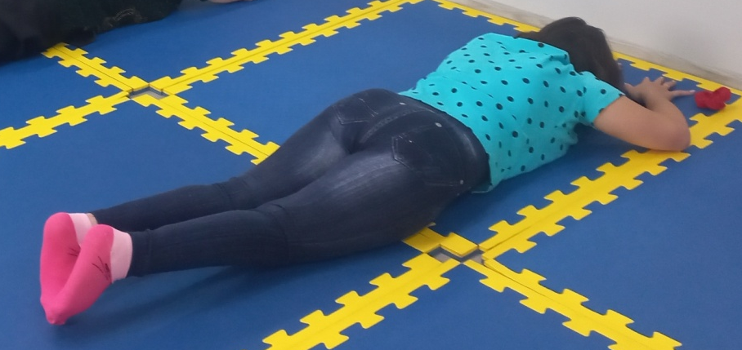
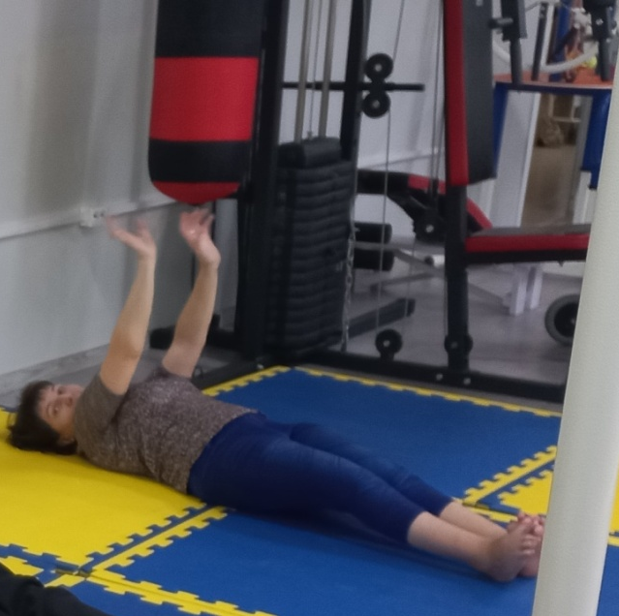
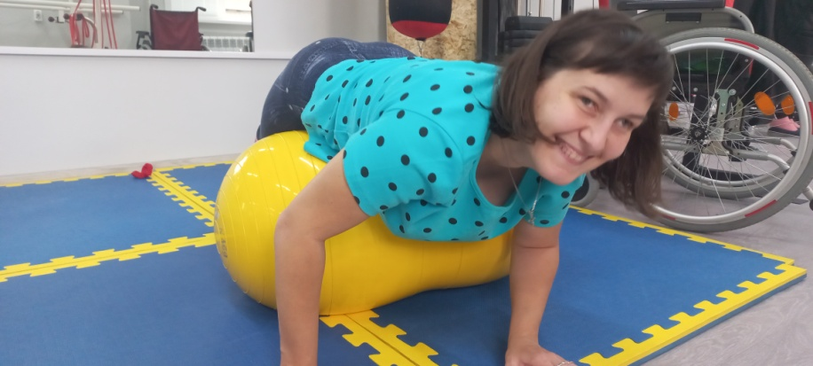
В октябре 2021г занятия проходят в АФК зале на матах

Slide 12
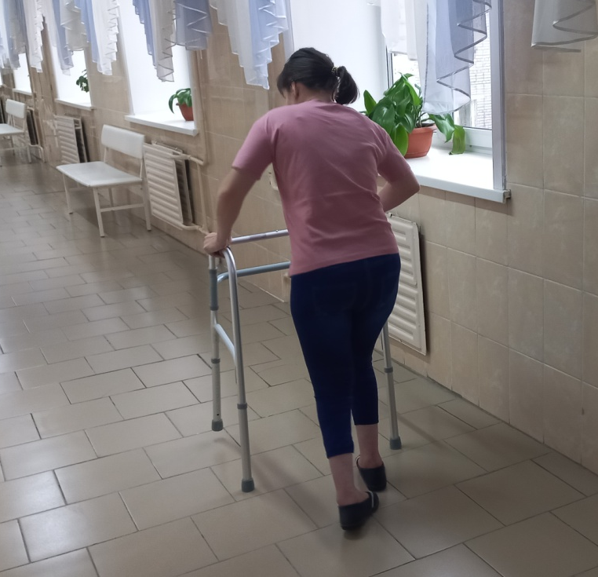
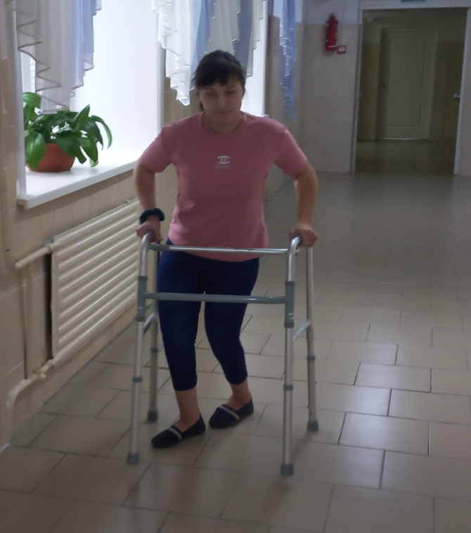
С марта 2021 мы вели беседу что бы начать ходить с опорой на ходунках. Сначала категорически отказывалась от ходьбы, но мы продолжали упорно настаивать на ходьбе, подключив психолога, говоря ей о том, что это здорово. В апреле 2020 начали ходить опираясь на ходунки

Slide 13
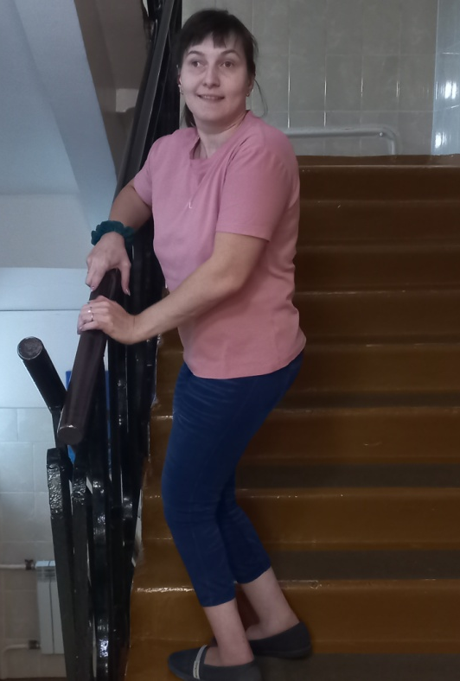
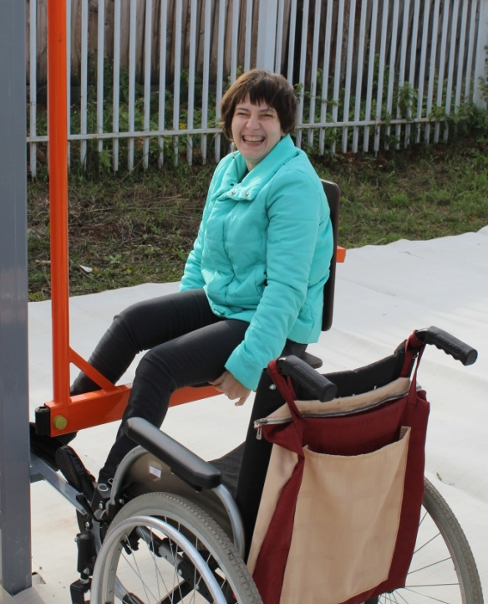
Май 2021г учимся ходить по кафелю в коридорах, по спускам и лестницам. Июнь 2020г стали выходить на улицу, от дома проходили в одну и другую сторону метров на 50

Slide 14
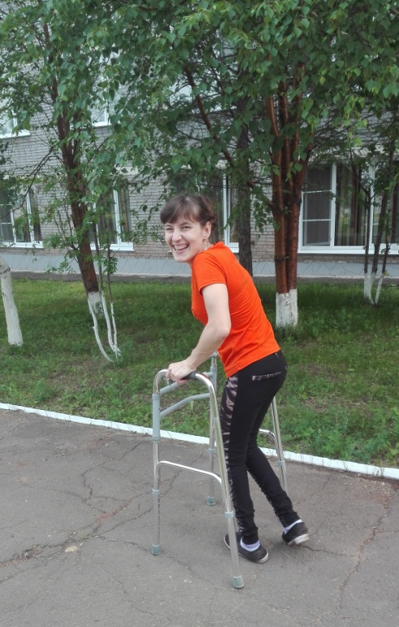
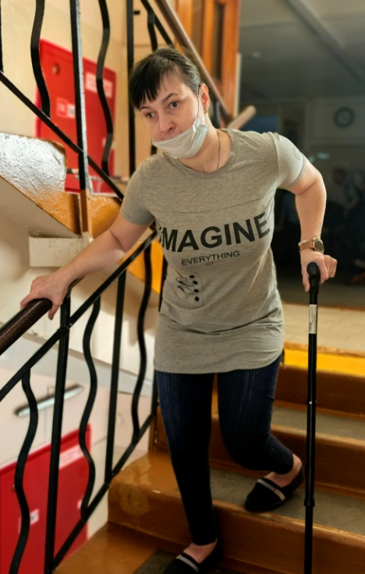
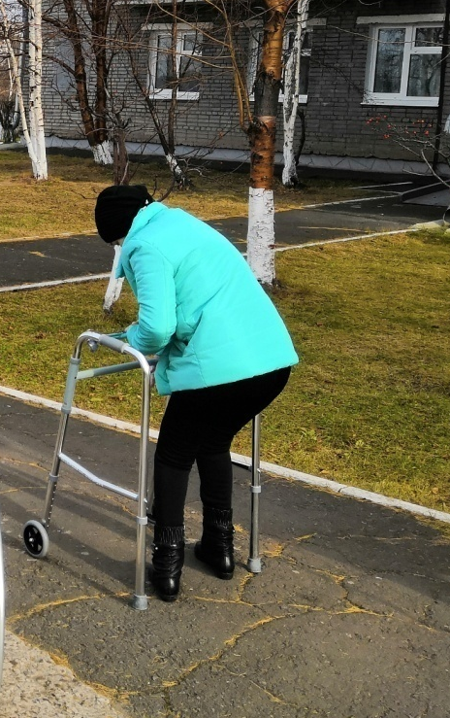
Январь 2022начали осваивать ходьбу с опорой на трость. Сначала пробовали стоять, держась одной рукой за поручень, второй упираясь на трость, затем начинаем стоять опираясь только на трость.

Slide 15
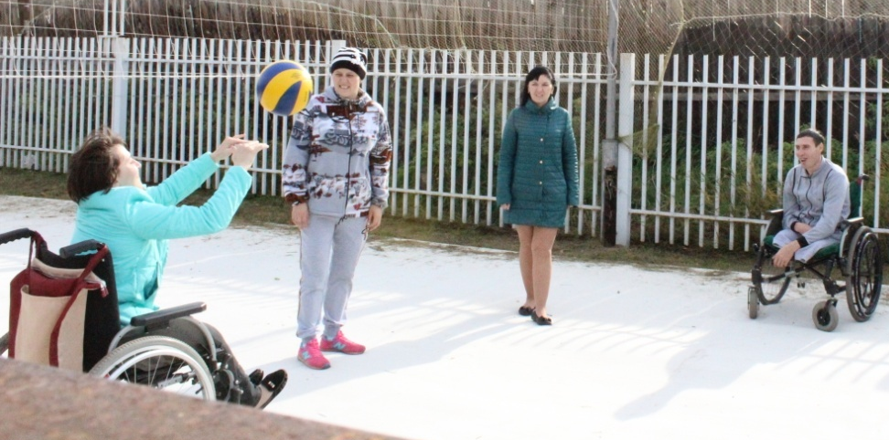
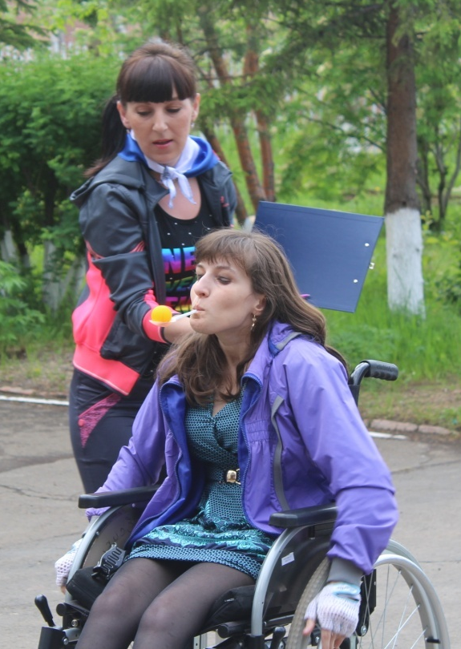
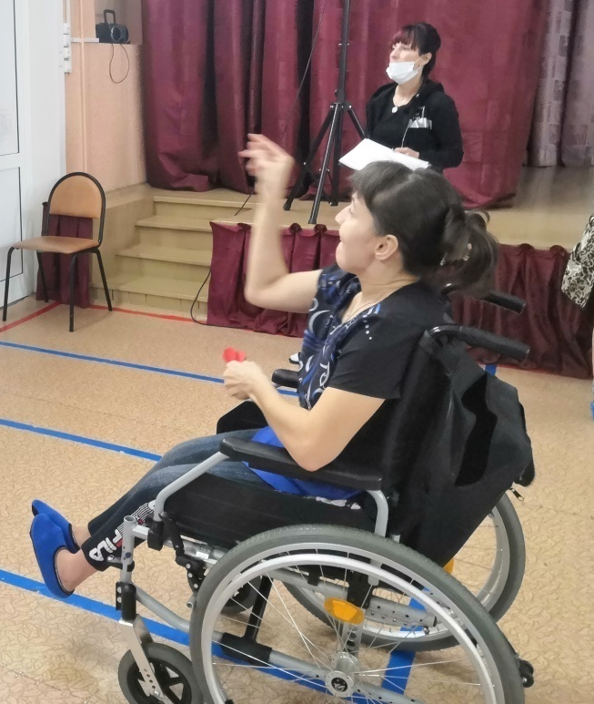
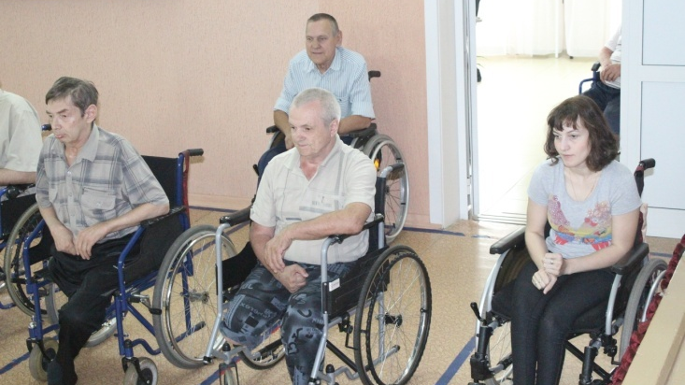
С 2022г по 2025г продолжает занятия в АФК зале, активно участвует в жизни дома. Играет в спортивную групповую игру «Бочча», участвует в соревнованиях, играх, эстафетах и т.д.
Стала жизнерадостная, раскрепощенная, веселая, коммуникабельная.

Slide 16
Проект адаптивного спорта для граждан с нарушением ментального здоровья является важным инструментом для улучшения качества жизни этой категории населения. Благодаря грамотно организованной программе участники смогли не только укрепить свое здоровье, но и обрести уверенность в своих силах и стать полноценными членами общества.

Slide 17

Спасибо за внимание !

